Slide 1
TEMPAT TRAINING PLC DI BATAM
0821-7777-4411 (TSEL)

Slide 2
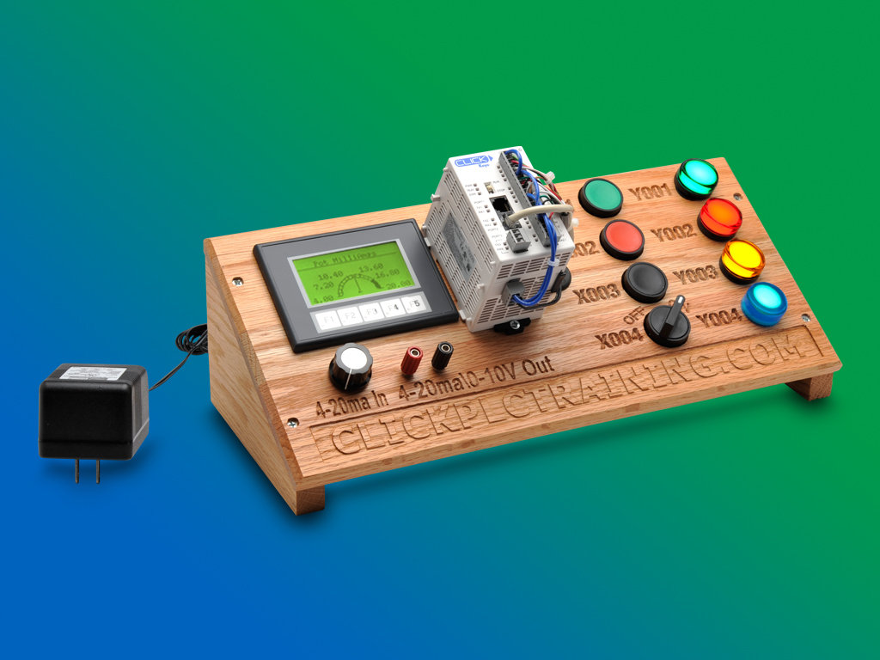
TEMPAT TRAINING PLC DI BATAM 0821-7777-4411 (TSEL)

Slide 3
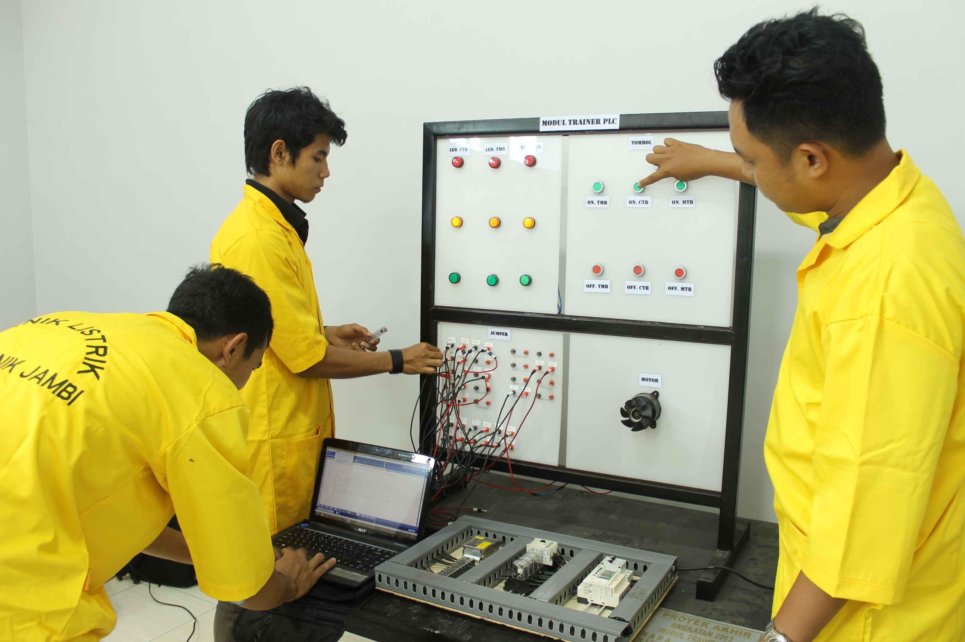
TEMPAT TRAINING PLC DI BATAM 0821-7777-4411 (TSEL)

Slide 4
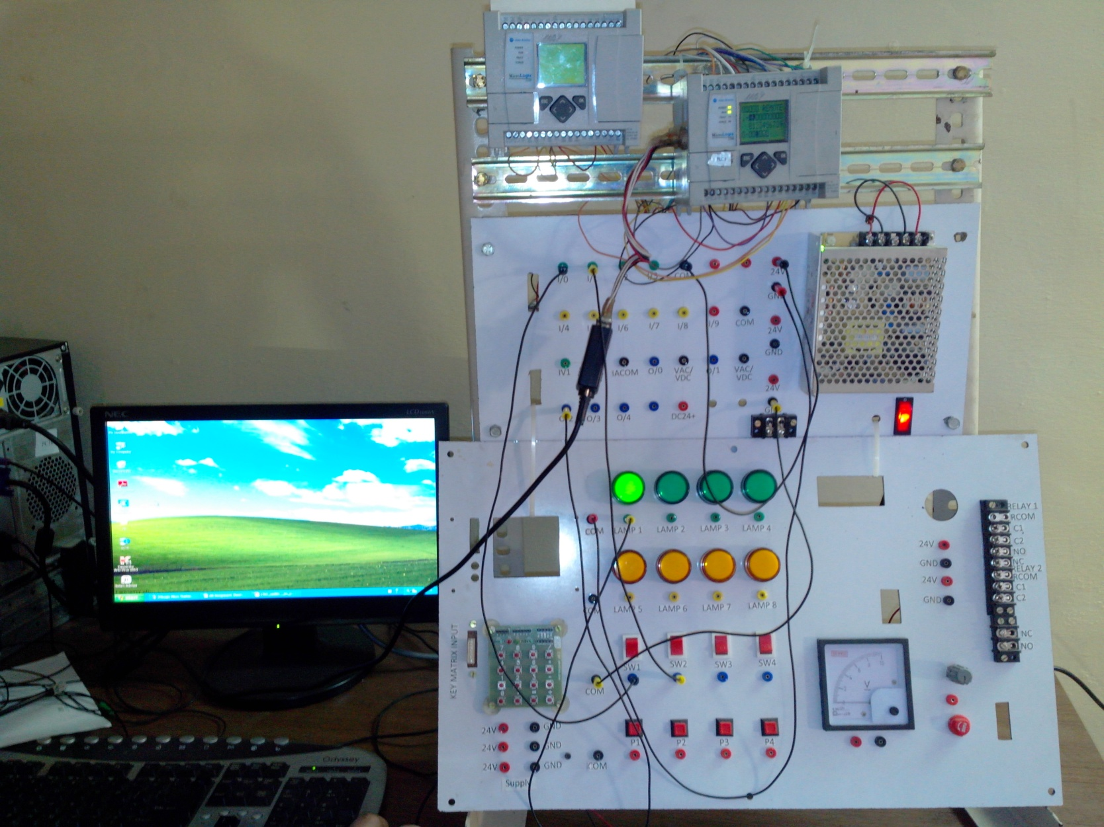
TEMPAT TRAINING PLC DI BATAM 0821-7777-4411 (TSEL)

Slide 5
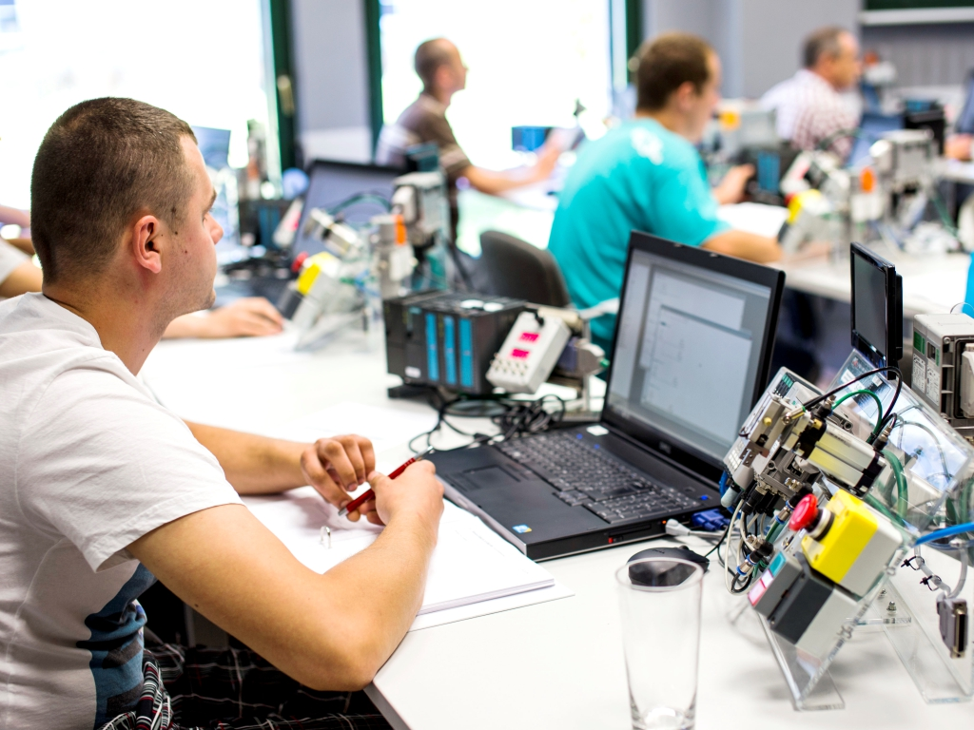
TEMPAT TRAINING PLC DI BATAM 0821-7777-4411 (TSEL)

